Slide 1
TRƯỜNG ĐẠI HỌC TÔN ĐỨC THẮNG PHÒNG CÔNG TÁC HỌC SINH SINH VIÊN
BÁO CÁO KẾT QUẢ THỰC HÀNH
Môn: Thái độ sống 2
Mã môn học: L00033
Họ và tên: Ngô Chí Thuận
MSSV: 523H0102
Lớp: 23H50203
Khoa: Công nghệ thông tin
Mã nhóm học: 8
Module: THÁI ĐỘ SỐNG 01

Slide 2
1. KẾ HOẠCH THỰC HÀNH BIẾT ƠN
Lập bảng 21 ngày, mỗi ngày thực hiện một hành vi biết ơn (biết ơn cơ thể, các giác quan; biết ơn người thân, bạn bè; những điều tốt đẹp khác …)
11/7 | 12/7 | 13/7 | 14/7 | 15/7 | 16/7 | 17/7
Biết ơn đôi mắt | Biết ơn dạ dày | Biết ơn đôi tai | Biết ơn đôi bàn tay | Biết ơn hệ miễn dịch | Biết ơn chiếc điện thoại | Biết ơn chiếc xe máy của mình
18/7 | 19/7 | 20/7 | 21/7 | 22/7 | 23/7 | 24/7
Biết ơn gia đình | Biết ơn bạn thân | Biết ơn cây cối, thiên nhiên | Biết ơn bữa ăn | Biết ơn bàn học, góc học tập | Biết ơn quán tạp hóa của mẹ | Biết ơn laptop
25/7 | 26/7 | 27/7 | 28/7 | 29/7 | 30/7 | 31/7
Biết ơn nguồn nước sạch | Biết ơn điện | Biết ơn cô giúp việc trong nhà | Biết ơn người thầy đã về hưu | Biết ơn chiếc đồng hồ báo thức | Biết ơn chú tài xế | Biết ơn kí túc xá

Slide 3
2. KẾT QUẢ THỰC HIỆN
Ngày 1 (Ngày 11 tháng 7 năm 2024)
Mô tả hành vi
Tôi cảm thấy biết ơn đôi mắt của tôi khi tôi có thể thấy được thế giới nhiệm màu này, nhìn rõ được những người tôi yêu thương và những thứ tốt đẹp khác vậy nên vào buổi chiều, sau khi đã hoàn thành xong các công việc hằng ngày, trong đó có cả việc làm bài tập trên máy tính nên cũng là lúc thích hợp để tôi đã nhìn ra cửa sổ 10 phút và ngắm mắt lại 5 phút để thư giản và nghỉ ngơi cho đôi mắt.
Suy nghĩ, cảm xúc trước và sau khi thực hiện hành vi
Trước khi thực hiện hành vi, tôi có suy nghĩ rằng đây là một việc dư thừa và không cần thiết
Tuy nhiên, sau khi thực hiện hành vi, tôi cảm thấy đây cũng là một hành động nhỏ giống như một giờ giải lao cho đôi mắt của mình, nhất là việc làm việc nhiều trên màn hình máy tính nhiều như ngành của tôi. Tôi đã đặt cho mình câu hỏi rằng sau tôi trước đó đã không thể hiện lòng biết ơn cho đôi mắt mình khi mà tôi đã may mắn có một đôi mắt khỏe, may mắn hơn rất nhiều mảnh đời ngoài kia khi mà không thể nhìn rõ hoặc thấy thế giới vậy nên sao tôi lại không cố giữ cho đôi mắt khỏe.

Slide 4
2. KẾT QUẢ THỰC HIỆN
Ngày 2 (Ngày 12 tháng 7 năm 2024)
Mô tả hành vi
Hôm nay tôi thực hiện hành vi biết ơn dạ dày theo kế hoạch bằng cách có một bữa ăn đủ chất dinh dưỡng. Tôi đã chuẩn bị cho mình một bữa ăn gồm cơm, bông cải xào, thịt luộc, canh chua. Một bữa ăn có gần như các chất dinh dưỡng cần thiết và tôi đã ăn đủ 3 bữa và đúng giờ.
Suy nghĩ, cảm xúc trước và sau khi thực hiện hành vi
Trước khi thực hiện hành vi, tôi nghĩ rằng đây là một việc làm khá xa xỉ và tôi cảm thấy mình đã có một bữa ăn đủ trước kia rồi với chỉ 2 món một ngày và đôi khi là ăn sáng trễ để đỡ phải ăn trưa.
Tuy nhiên sau khi thực hiện hành vi, suy nghĩ của tôi lại khác đi vì tôi cảm thấy mình ăn ngon hơn và sau khi tìm hiểu trên mạng thì hiện nay giới trẻ đang có thói quen nhịn bữa sáng để tiết kiệm tiền, theo tôi việc tiết kiệm như vậy không đáng khi mà việc này ảnh hưởng trực tiếp đến sức khỏe chúng ta. Tôi cảm thấy mình có sức lực hơn, làm việc năng suất hơn khi ăn đủ bữa và tôi nghĩ đồng hồ sinh học của tôi cũng ổn định hơn khi tôi ăn các bữa đúng giờ

Slide 5
2. KẾT QUẢ THỰC HIỆN
Ngày 3 (Ngày 13 tháng 7 năm 2024)
Mô tả hành vi
Tôi cảm thấy mình là một người may mắn khi có đôi tai này, một đôi tai để có thể lắng nghe âm thanh sống động của thế giới cũng như lắng nghe được lời nói của những người thân và cả thưởng thức âm nhạc.
Suy nghĩ, cảm xúc trước và sau khi thực hiện hành vi
Trước khi thực hiện hành vi, tôi thường nghe nhạc bằng tai nghe với mức âm lượng khá lớn, đủ để làm nhòa đi âm thanh xung quanh tôi.
Sau khi thực hiện hành vi, tôi đã quen dần với việc nghe nhạc với âm thanh vừa đủ và cũng như thay đổi tai nghe từ loại in-ear sang headphone và kể cả nghe bằng loa ngoài với âm lượng nhỏ. Tôi cảm thấy rất biết ơn chính mình cũng như bài tập này khi tôi thể hiện lòng biết ơn như thế bằng cách giữ gìn đôi tai không bị tổn thương trước khi có thiệt hại lớn.

Slide 6
2. KẾT QUẢ THỰC HIỆN
Ngày 4 (Ngày 14 tháng 7 năm 2024)
Mô tả hành vi
Ngày thứ 4, tôi cảm thấy biết ơn đôi tay mình và bình thường vào mỗi chủ nhật tôi chơi game cả ngày và kết thúc một ngày với đôi bàn tay đau nhức mỗi khi nhất ngón tay lên. Tôi đã cố gắng loại đi việc chơi game liên tục như thế bằng những thời gian đi ra ngoài dạo chơi và xoa bóp tay để đôi tay mình được thư giãn, việc mà tôi trước kia chưa bao giờ nghĩ rằng sẽ làm.
Suy nghĩ, cảm xúc trước và sau khi thực hiện hành vi
Trước đây khi tôi chưa giành thời gian để cho đôi bàn tay mình được nghỉ ngơi, tôi thấy đây như là một việc vô bổ và tốn thời gian vì cho rằng chỉ cần ngủ qua một giấc thì đôi tay mình đã khỏe hẳn lại tuy nhiên khi xem báo cũng như các trang thông tin khi biết đã có những người nổi tiếng như Faker – một tuyển thủ đang bị chấn thương và liên tục đau tay khi anh đã phải chơi game quá nhiều để tập luyện cũng như rất nhiều người trong công sở đã bị thương tay khi phải soạn thảo văn bản trong thời gian dài mà không nghỉ ngơi. Nên sau khi thực hiện hành vi, tôi cảm thấy mỗi chủ nhật không phải đau nhức tay nữa và ngày hôm sau không phải thức dậy với đôi bàn tay mỏi.

Slide 7
2. KẾT QUẢ THỰC HIỆN
Ngày 5 (Ngày 15 tháng 7 năm 2024)
Mô tả hành vi
Hôm nay tôi cảm thấy vô cùng biết ơn khi có một hệ miễn dịch khỏe mạnh và ít khi bị bệnh. Tôi đã chuẩn bị cho mình bữa ăn lành mạnh và chạy bộ nhẹ nhàng vào buổi sáng sớm, đến chiều tôi đến gặp bác sĩ để kiểm tra sức khỏe.
Suy nghĩ, cảm xúc trước và sau khi thực hiện hành vi
Trước khi thực hiện hành vi, tôi nghĩ hệ miễn dịch tốt là được trời trao và ít khi để ý đến việc để đảm bảo hệ miễn dịch.
Sau khi thực hiện hành vi, tôi cảm thấy bản thân mình khỏe hơn sau buổi chạy bộ, sau khi kiểm tra sức khỏe tôi đã cảm thấy an tâm hơn và biết ơn bản thân hơn.

Slide 8
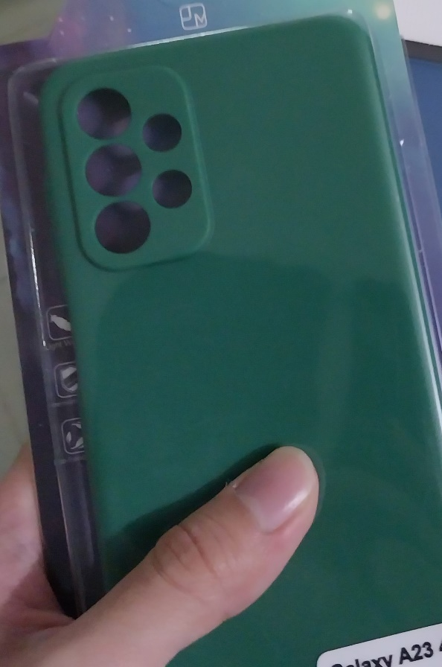
2. KẾT QUẢ THỰC HIỆN
Ngày 6 (Ngày 16 tháng 7 năm 2024)
Mô tả hành vi
Ngày thứ 6, tôi cảm thấy biết ơn sâu sắc về chiếc điện thoại của mình, mặc dù đã dùng được 4 năm rồi tuy nhiên chẳn bao giờ hỏng mà ngược lại còn rất bền và có ích trong việc giúp tôi trong việc học tập cũng như công việc và cả liên lạc với những người thân yêu. Tôi đã đưa chiếc điện thoại đi kiểm tra cũng như vệ sinh và sắm cho điện thoại tôi một vẻ ngoài mới vì từ lúc mới mua đến giờ tôi chưa có dịp để chăm lo cho chiếc điện thoại của mình.
Suy nghĩ, cảm xúc trước và sau khi thực hiện hành vi
Tôi đã luôn không để ý tới chiếc điện thoại mình từ lúc mới mua và nghĩ rằng cũng không sao khi chiếc điện thoại đã không hỏng trong 4 năm dùng nên chả có lí do gì mình phải đưa ra tiệm. Tuy vậy đó chỉ là suy nghĩ của tôi trước đó, sau khi đem điện thoại đi vệ sinh thì khi mở và sử dụng sau đó, chiếc điện thoại tôi đã đỡ nóng hơn rất nhiều mà sử dụng lại mượt hơn. Tôi cảm ơn chiếc điện thoại của mình vì những gì mà điện thoại đã giúp tôi.

Slide 9
2. KẾT QUẢ THỰC HIỆN
Ngày 7 (Ngày 17 tháng 7 năm 2024)
Mô tả hành vi
Tôi đã về quê được 2 tuần rồi và chiếc xe máy của tôi ở quê đã khó để đề ga do đã để lâu mà không sử dụng nên tôi quyết định đưa ra tiệm sửa để kiểm tra cũng như sửa chữa và tôi quyết định gửi xe máy cho em mình dung vì dù sao xe máy sử dụng thường xuyên cũng đỡ hỏng hơn để yên một chỗ.
Suy nghĩ, cảm xúc trước và sau khi thực hiện hành vi
Trước khi thực hiện tôi đã suy nghĩ rất nhiều và một phần hơi ích kỉ khi sợ em mình làm hỏng xe khi sử dụng, tuy nhiên tôi đã quyết định thể hiện long biết ơn của mình dành cho chiếc xe của mình như một lời cảm ơn sâu sắc, sau khi thực hiện, tôi không có gì cảm thấy hối hận hay tiếc nuối mà tôi cảm thấy yên tâm cho chiếc xe của mình hơn.

Slide 10
2. KẾT QUẢ THỰC HIỆN
Ngày 8 (Ngày 18 tháng 7 năm 2024)
Mô tả hành vi
Tôi luôn cảm thấy yêu thương gia đình tôi vì họ luôn sẵn sàng giúp tôi và ở bên tôi khi tôi cần nên tôi đã quyết định chuẩn bị cho gia đình tôi một bữa ăn nhẹ để bày tỏa lòng biết ơn, mặc dù thứ tôi làm không phải hoàn hảo nhưng tôi đã làm thứ tốt nhất dành cho họ. Đó là chiếc bánh mì cắt lát và nướng với bơ sữa.
Suy nghĩ, cảm xúc trước và sau khi thực hiện hành vi
Trước khi thực hiện hành vi, tôi thấy đây là một việc khó với tôi và có thể tôi sẽ phá hỏng món ăn đó dù cho nó dễ khi từ trước đến giờ tôi rất ít khi nấu hay làm một món gì đó.
Sau khi thực hiện hành vi, tôi cảm thấy rất vui khi món mình làm ngon, mặc dù đơn giản nhưng đây là cả tâm huyết của tôi để làm dành cho người thân yêu của tôi. Tôi cảm thấy biết ơn họ và nhờ họ mà tôi mới có được như ngày hôm nay.

Slide 11
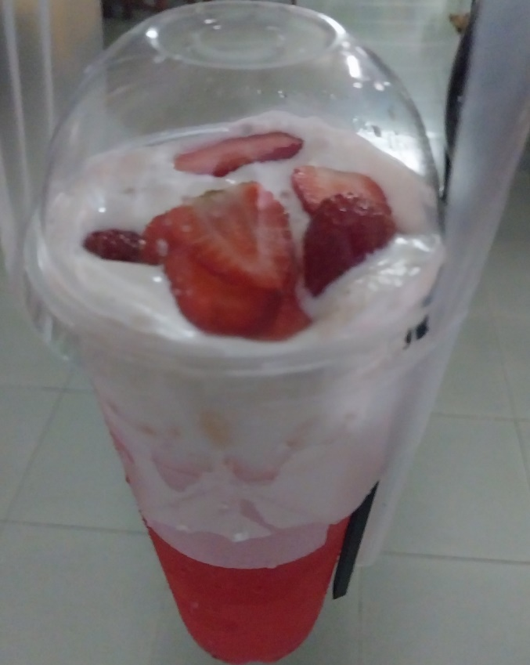
2. KẾT QUẢ THỰC HIỆN
Ngày 9 (Ngày 19 tháng 7 năm 2024)
Mô tả hành vi
Hôm nay tôi quyết định tặng một ly soda dâu cho bạn mình vì rất lâu rồi tôi về quê nhưng chưa có dịp gặp và nói chuyện với bạn ấy. Chúng tôi có mặc khá đúng giờ và khi tôi đưa cho bạn ấy, bạn ấy khá bất ngờ và một phần bối rối khi hỏi tôi rằng rất ít khi thấy tôi tặng nước.
Suy nghĩ, cảm xúc trước và sau khi thực hiện hành vi
Trước khi thực hiện hành vi, tôi đã luôn nghĩ rằng chỉ cần tình bạn và các buổi nói chuyện là đủ rồi tuy nhiên sau khi thực hiện hành vi như vậy, tôi thấy đôi khi một hành động, món quà nhỏ cũng có thể khiến người khác vui đến vậy.

Slide 12
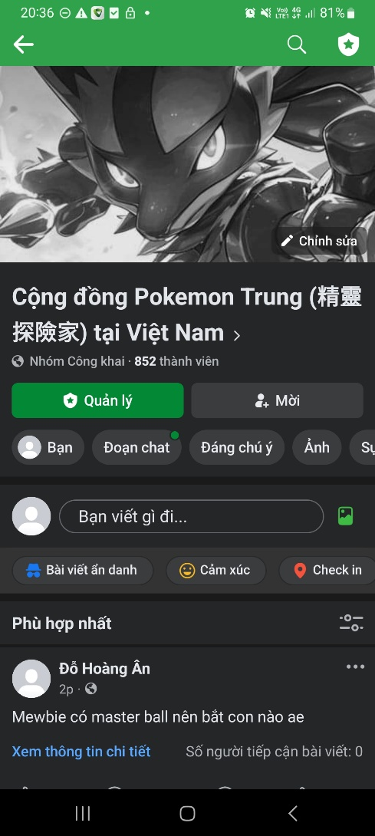
2. KẾT QUẢ THỰC HIỆN
Ngày 10 (Ngày 20 tháng 7 năm 2024)
Mô tả hành vi
Theo kế hoạch, bạn sẽ thực hiện hành vi biết ơn cây cối tuy nhiên hôm nay tôi lại biết tin bác Tổng Bí thư Nguyễn Phú Trọng mất nên đã dành thời gian tưởng niệm bác vì những cống hiến to lớn dành cho dân tộc và đất nước Việt Nam và do tôi cũng có một nhóm trên Facebook mặc dù chỉ để chia sẻ về game thôi tuy nhiên tôi vẫn muốn đổi hình ảnh sang đen trắng và tạm dừng đăng các bài viết mang tính chất giải trí để bày tỏ sự trân thành và trân trọng đặc biệt cho bác bằng những gì mình có.
Suy nghĩ, cảm xúc trước và sau khi thực hiện hành vi
Trước khi thực hiện hành vi, tôi đã lập kế hoạch cho việc đi ra ngoài ngắm cây cối, tuy nhiên khi biết tin một người vĩ đại như bác qua đời thì cũng đã làm cho nhân dân ta tiếc thương và đau buồn nên tôi nghĩ việc gác lại kế hoạch là một điều nên làm và tôi cũng đã cảm thấy mình đã thể hiện lòng yêu nước, bày tỏ tấm long biết ơn với bác Tổng Bí thư Nguyễn Phú Trọng.

Slide 13
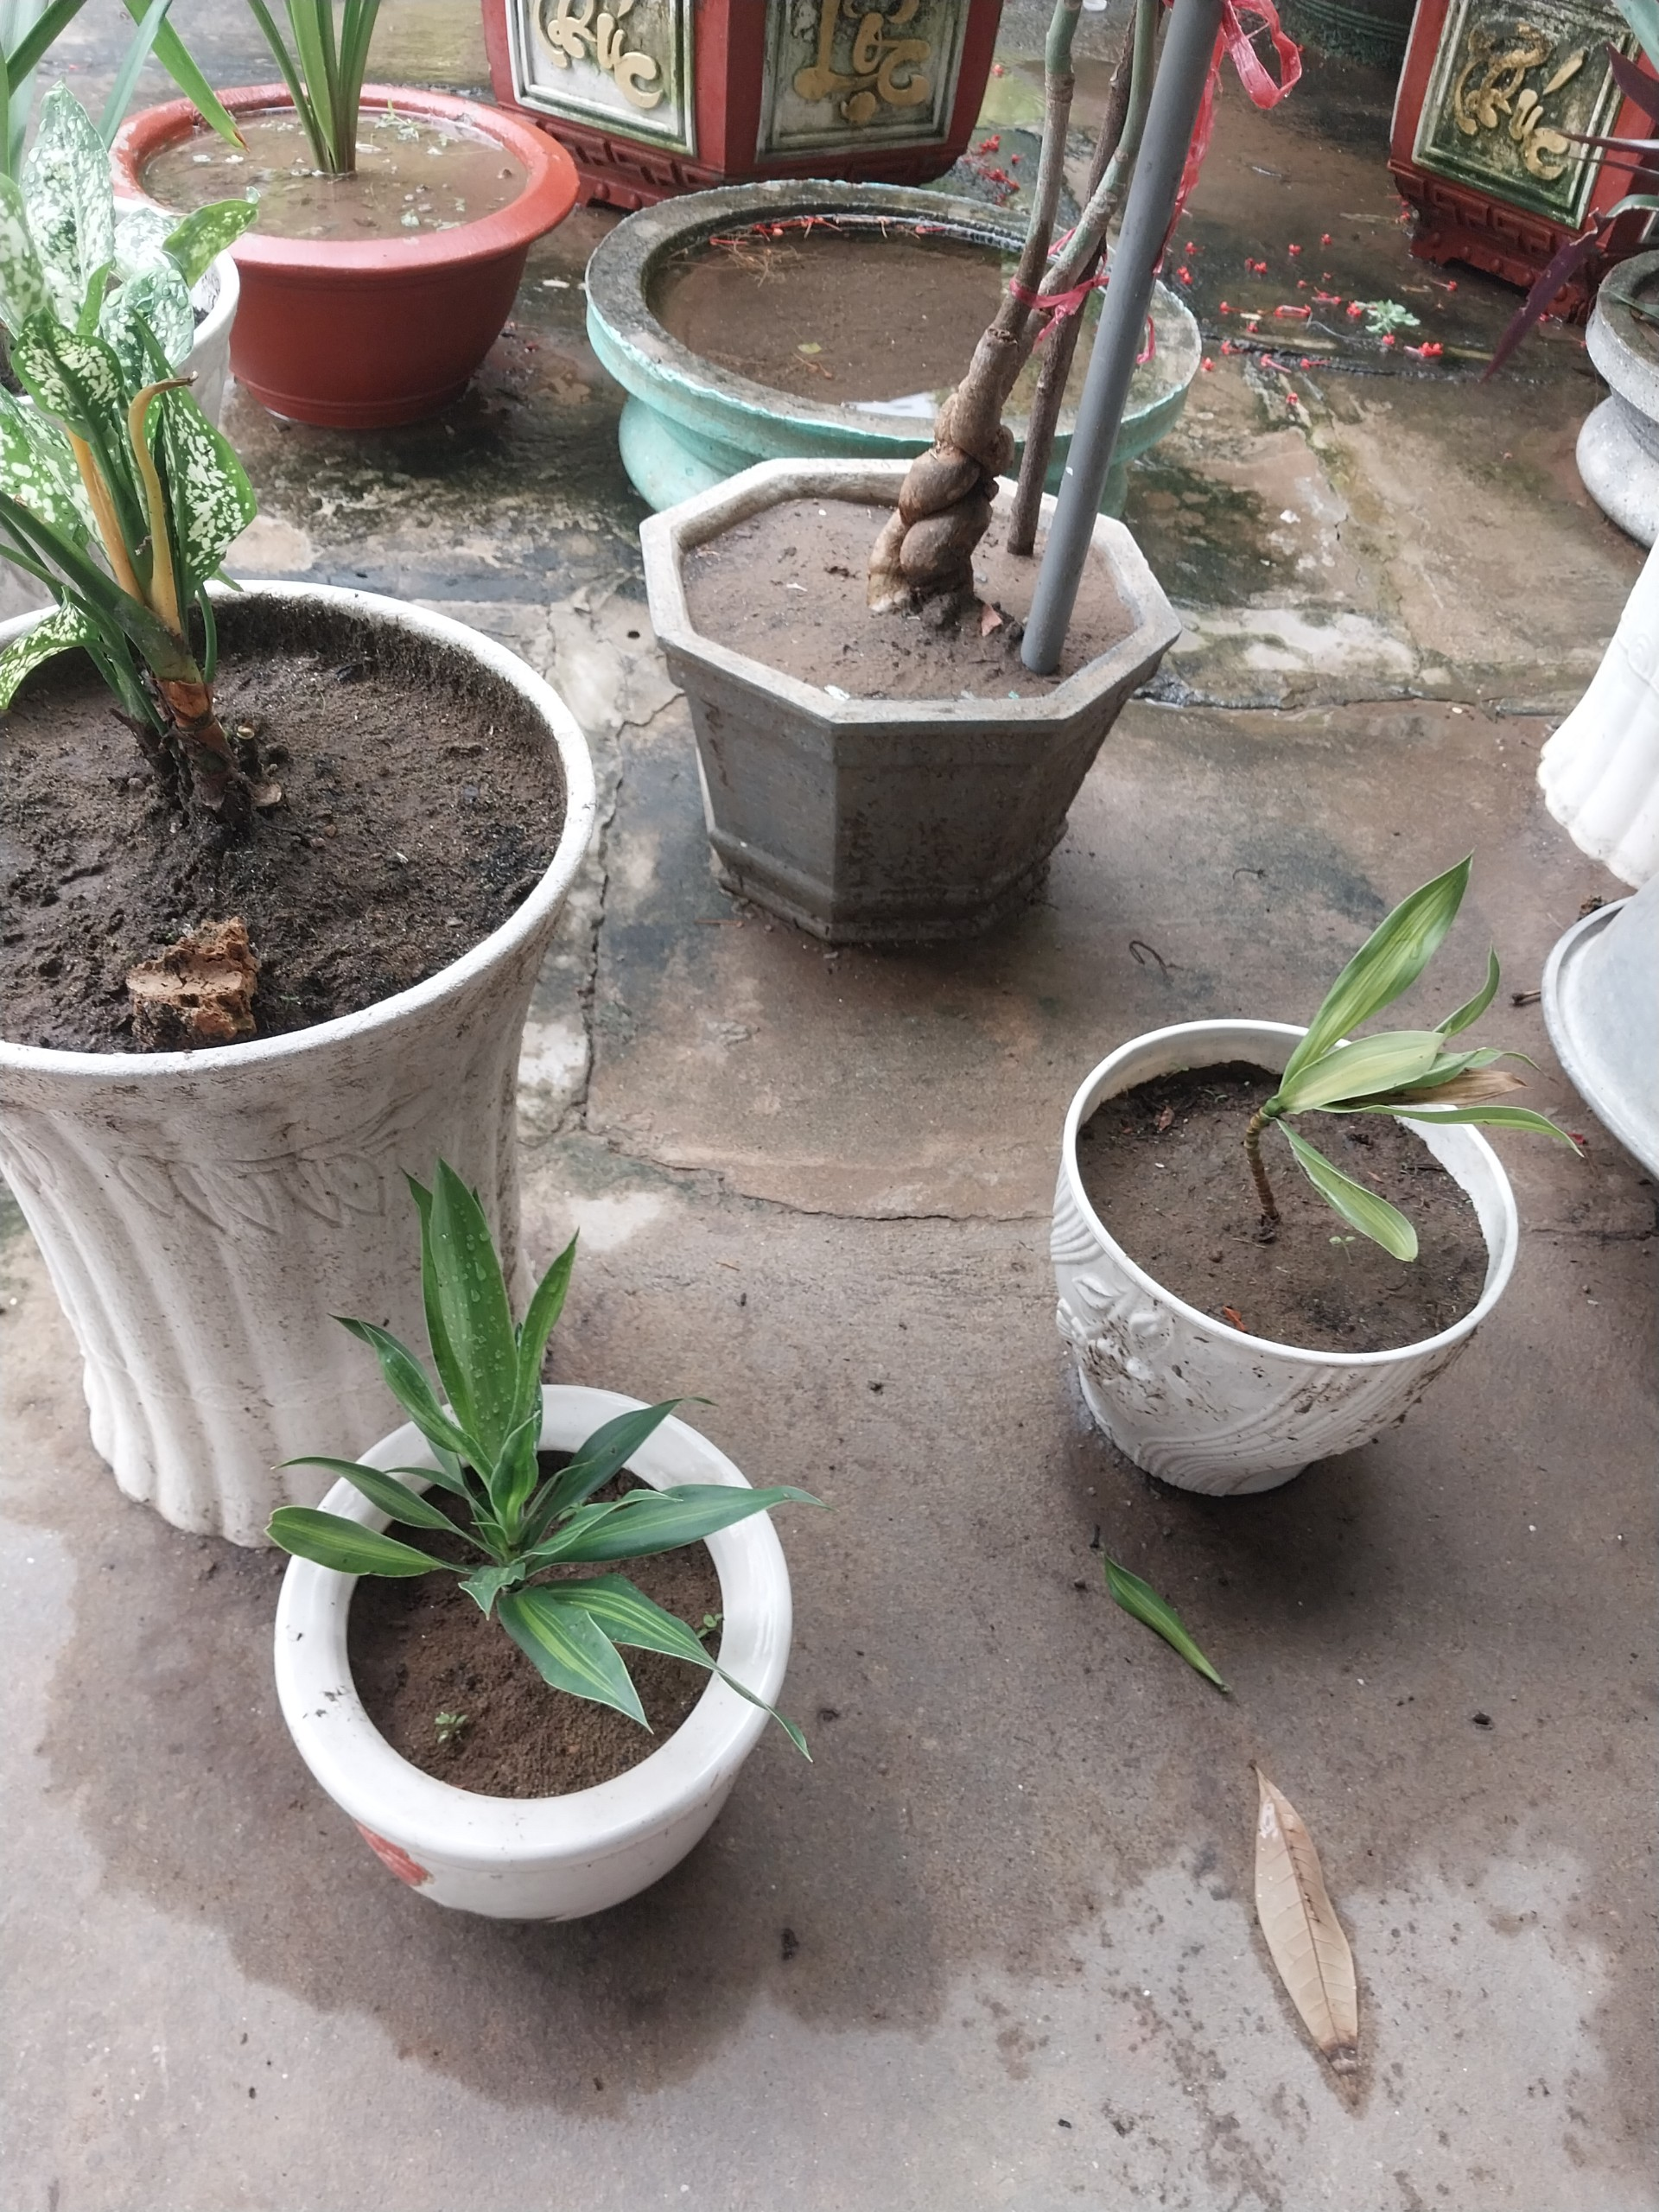
2. KẾT QUẢ THỰC HIỆN
Ngày 11 (Ngày 21 tháng 7 năm 2024)
Mô tả hành vi
Từ giờ các dự kiến trong kế hoạch sẽ dời 1 ngày nên hôm nay thay vì thể hiện long biết ơn đối với ông bà nội và ông bà ngoại thì tôi đã đi ra ngoài trời để ngắm nhìn và tận hưởng bầu không khí, mùi hương mà chỉ có bên cạnh cây cối, thiên nhiên mới có được. Tôi biết ơn cây cối, thực vật không chỉ cung cấp thức ăn mà còn cung cấp dược liệu, nguồn oxy dồi dào để tôi cũng như con người có thể sống và phát triển đến ngày hôm nay. Nên hôm nay tôi cũng dành thời gian ra để chiết cây ra từ cây to để trồng them các cây nhỏ.
Suy nghĩ, cảm xúc trước và sau khi thực hiện hành vi
Trước khi thực hiện hành vi, tôi chỉ biết được sự cần thiết của cây trồng qua các trang sách và lời nói của giáo viên nhưng không ngờ khi tôi tìm hiểu và tận mắt thấy vẻ đẹp của thiên nhiên và cây cối thì mới thấy được tầm quan trọng và sau khi thực hiện hành vi thể hiện lòng biết ơn, tôi thấy bản thân mình có góp công sức trong việc trồng cây xanh cho bản than và cả thế giới.

Slide 14
2. KẾT QUẢ THỰC HIỆN
Ngày 12 (Ngày 22 tháng 7 năm 2024)
Mô tả hành vi
Từ trước giờ, tôi là người thường xuyên dùng bữa không hết khi lấy thức ăn hoặc cơm quá nhiều và ít khi để ý đến việc biết ơn bữa ăn. Nên tôi muốn thay đổi và thể hiện lòng biết ơn của mình bằng việc lấy cơm và thức ăn ít hoặc vừa đủ và chỉ lấy thêm nếu đói và ăn hết phần đã lấy. Tôi đã kiên trì thực hiện việc ấy suốt cả 3 bữa ăn lẫn các bữa nhẹ.
Suy nghĩ, cảm xúc trước và sau khi thực hiện hành vi
Trước khi thực hiện hành vi, tôi thấy mình nên làm việc này từ lâu rồi nhưng chẳng bao giờ làm, một phần vì không nhớ.
Sau khi thực hiện hành vi, tôi cảm thấy tôi chỉ cần nghĩ đến việc biết ơn bữa ăn thì tôi có thể dùng bữa một cách không lãng phí. Mỗi khi tôi nghĩ tới những mảnh đời trên thế giới khi mà có rất nhiều người còn không có miếng ăn thì tôi lại càng thấy tội lỗi khi bỏ sót hay lãng phí thực ăn.

Slide 15
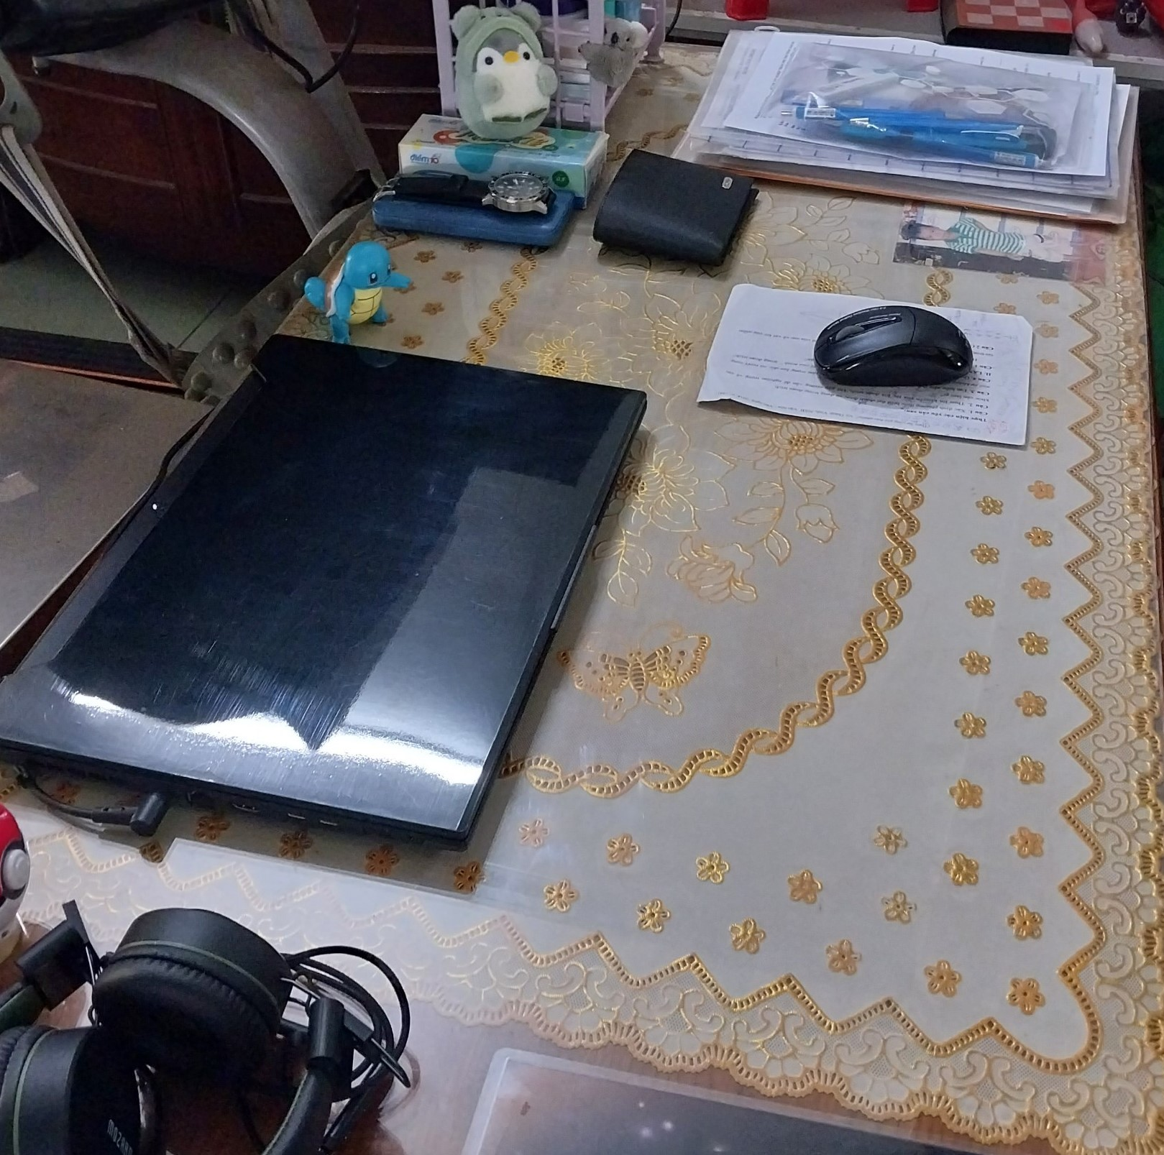
2. KẾT QUẢ THỰC HIỆN
Ngày 13 (Ngày 23 tháng 7 năm 2024)
Mô tả hành vi
Tôi đã chưa từng nghĩ tới sẽ phải thể hiện lòng biết ơn đến một cái bàn nhưng chiếc bàn học đã giúp tôi trong việc học tập và làm việc, giúp tôi có những chiếc giấy khen đầu tiên trong đời, giúp tôi có một góc riêng cho bản thân để học tập mà không bị làm phiền. Nên tôi đã quyết tâm dọn dẹp và sắp xếp bàn học cũng như góc học tập của mình được gọn gang và ngăn nắp.
Suy nghĩ, cảm xúc trước và sau khi thực hiện hành vi
Tôi thường rất lười để dọn vệ sinh một thứ gì đó nên trước khi thực hiện tôi có suy nghĩ và hơi chần chừ khi chuẩn bị dọn dẹp góc học tập nhưng khi nghĩ lại đến những gì mà chiếc bàn ấy đã giúp tôi đạt được thì tôi thấy biết ơn chiếc bàn cũng như góc học tập của mình hơn vì trên thế giới cũng có những người không có điều kiện để mua một chiếc bàn học/ bàn làm việc. Nên tôi phải chăm sóc chiếc bàn thật tốt để có thể dùng lâu dài hơn.

Slide 16
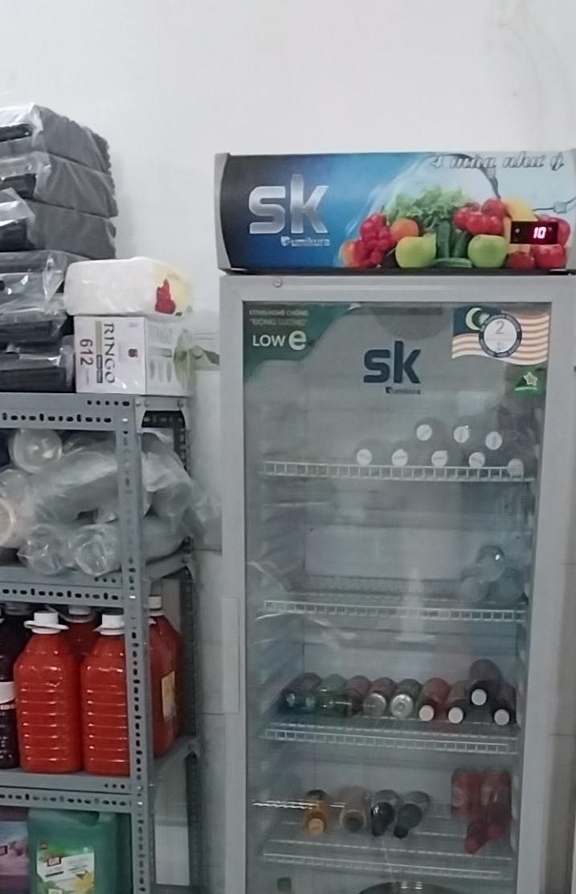
2. KẾT QUẢ THỰC HIỆN
Ngày 14 (Ngày 24 tháng 7 năm 2024)
Mô tả hành vi
Quán tạp hóa của mẹ tôi đã góp phần nuôi lớn tôi cũng như anh em tôi, và phụ một phần trong kinh tế gia đình với cha tôi. Nên không có gì mà tôi lại không thể hiện lòng biết ơn với quán tạp hóa nhỏ của mẹ, tôi nghĩ rằng khi làm việc này không chỉ là thể hiện long biết ơn với quán tạp hóa mà còn thể hiện tình thương và lòng biết ơn với mẹ. Nên vào buổi sáng sớm tôi đã dậy và sắp xếp các vật phẩm và món mà mẹ bán và lau bụi bẩn trên kệ.
Suy nghĩ, cảm xúc trước và sau khi thực hiện hành vi
Trước khi thực hiện hành vi, tôi nghĩ đây là hành động mình nên làm để mẹ đỡ cực và cũng thể hiện lòng hiếu thảo, một lời cảm ơn bằng hành động.
Sau khi thực hiện hành vi, tôi vẫn nghĩ việc dọn dẹp và sắp xếp giúp mẹ là một hành động tốt đẹp dành cho mẹ.

Slide 17
2. KẾT QUẢ THỰC HIỆN
Ngày 15 (Ngày 25 tháng 7 năm 2024)
Mô tả hành vi
Ngành của tôi có thể là một trong những ngành dùng laptop/máy tính nhiều nhất nên việc có một chiếc máy tính bền bỉ và ít hỏng hóc cũng là một thuận lợi trong suốt quá trình học của tôi. Tôi cảm thấy biết ơn với chiếc laptop của mình mặc dù không mắc tiền nhưng lại rất bền bỉ mà có thể giúp tôi hoàn thành các bài tập cũng như chuẩn bị bài mỗi lần trước khi bắt đầu buổi học. Nên tôi đã quyết định đưa laptop của mình đi kiểm tra cũng như lắp thêm thanh RAM do gần đây cũng có tình trạng đơ máy do có nhiều tác vụ.
Suy nghĩ, cảm xúc trước và sau khi thực hiện hành vi
Trước khi thực hiện hành vi, tôi đã luôn nghĩ rằng laptop của mình thế này đã đủ vì từ trước đến giờ chưa hỏng và rất bền với bộ nhớ đủ dùng nhưng sau khi đem laptop đi kiểm tra và dọn vệ sinh thì tôi thấy có rất nhiều bụi đã được lấy ra trên chiếc laptop nhỏ của mình. Khi về nhà sử dụng chiếc laptop của tôi đã trở nên đỡ nóng hơn một cách đáng kể. Tôi cảm thấy biết ơn chiếc laptop đã luôn đồng hành với mình.

Slide 18
2. KẾT QUẢ THỰC HIỆN
Ngày 16 (Ngày 26 tháng 7 năm 2024)
Mô tả hành vi
Tôi hôm nay đã thay việc vừa đánh rang vừa mở nước bằng việc lấy cho mình một chiếc cốc để chứa vừa đủ nước để dùng và mỗi khi tắm tôi luôn chờ nước gần đầy và khóa nước đến khi thiếu mới lại mở tiếp. Tôi cảm ơn và biết ơn vì có nguồn nước sạch để dung.
Suy nghĩ, cảm xúc trước và sau khi thực hiện hành vi
Trước khi thực hiện hành vi, tôi là người thường xuyên thích tắm nước nóng nên mỗi lần chuẩn bị tắm tôi phải đợi nước trong thùng nóng lên thì trong lúc đó tôi thường ra ngồi xem điện thoại để chờ nước đầy nhưng lúc vào thì thùng luôn ở trạng thái tràn nước và lãng phí.
Sau khi thực hiện hành vi, tôi cảm thấy mình không chỉ đang tiết kiệm cho bản thân, gia đình, mà còn cho xã hội khi mà ngoài kia ở các quốc gia kém phát triển có những người phải dùng nguồn nước không sạch để sinh hoạt. Tôi cảm thấy biết ơn nguồn nước, cảm ơn!

Slide 19
2. KẾT QUẢ THỰC HIỆN
Ngày 17 (Ngày 27 tháng 7 năm 2024)
Mô tả hành vi
Tôi cảm thấy biết ơn với sự tiện lợi của các thiết bị điện và cảm ơn được sống trông một môi trường có điện để sử dụng, nên tôi đã quyết định tiết kiệm và sử dụng điện một cách hợp lí hơn. Tôi đã đổi thói quen từ cắm sạc laptop mình liên tục như một chiếc máy tính bàn sang chỉ sạc khi thật sự cần thiết và còn ít pin. Hạn chế mở đèn ở nơi đã có lượng ánh sáng đủ.
Suy nghĩ, cảm xúc trước và sau khi thực hiện hành vi
Trước khi thực hiện hành vi, tôi luôn nghĩ rằng mọi thiết bị điều sử dụng rất ít điện và không đáng kể. Nên tôi ít khi để ý đến việc điện đa số được tạo từ nhiệt điện và rất nguy hại cho môi trường và đôi khi là nhiên liệu, thứ mà đang bị hao mòn đi chỉ để phục vụ cho chúng ta.
Sau khi thực hiện hành vi, tôi cảm thấy tôi có thể giảm tuần suất sử dụng điện, tôi có thể hạn chế để giúp tôi tiết kiệm tiền điện hơn, giúp các thiết bị đỡ bị hỏng hơn và cả giúp thế giới đỡ tốn nhiên liệu hơn.

Slide 20
2. KẾT QUẢ THỰC HIỆN
Ngày 18 (Ngày 28 tháng 7 năm 2024)
Mô tả hành vi
Vào buổi sáng tầm 10 giờ, tôi thấy cô giúp việc đang làm việc nên đã làm cho cô một ly trà đường vì sợ cô bị dị ứng với cà phê và muốn giúp cô có tinh thần cho ngày mới. Tôi luôn cảm ơn cô và biết ơn cô khi cô đã giúp đỡ rất nhiều cho gia đình tôi khi cả nhà tôi thường rất bận rộn.
Suy nghĩ, cảm xúc trước và sau khi thực hiện hành vi
Trước khi thực hiện hành vi, tôi không phân biệt đối xử với cô, xem cô như một phần trong gia đình nhưng rất ngại khi thể hiện quan tâm với cô.
Sau khi thực hiện hành vi, tôi đã có dịp để nói lên tấm lòng của mình mặc dù là một ly trà đường thôi nhưng tôi nghĩ tôi đã giúp cô đỡ khát và có một ngày vui vẻ.

Slide 21
2. KẾT QUẢ THỰC HIỆN
Ngày 19 (Ngày 29 tháng 7 năm 2024)
Mô tả hành vi
Tôi đã đến nhà của một người thầy dạy toán của mình khi thầy đã về hưu, tôi gửi tặng thầy một hộp bánh nhỏ và ngồi nói chuyện với thầy. Tôi và thầy đã ngồi nói về chuyện kỉ niệm mà thầy đã dạy chúng tôi, không chỉ vậy mà thầy còn hỏi về dự định tương lai của tôi. Tôi cảm thấy rất vui và biết ơn người thầy của mình.
Suy nghĩ, cảm xúc trước và sau khi thực hiện hành vi
Trước khi thực hiện hành vi, tôi đã luôn nhớ thầy khi bước chân vào trường đại học khi bị lạ lẫm bởi môi trường xung quanh.
Sau khi thực hiện hành vi, tôi cảm thấy đỡ nhớ thầy hơn và biết ơn thầy khi trước kia thầy đã tốn công sức để dạy mình.

Slide 22
2. KẾT QUẢ THỰC HIỆN
Ngày 20 (Ngày 30 tháng 7 năm 2024)
Mô tả hành vi
Với mỗi sáng thức dậy với hành động tắt báo thức từ đồng hồ báo thức, nên việc một chiếc đồng hồ kêu tôi dậy mỗi sáng để đi học là một việc quan trọng. Tôi đã quyết định lau chùi chiếc đồng hồ và thay pin cũng như lau đi những phần bị rỉ sét. Tôi cảm thấy biết ơn khi chiếc đồng hồ báo thức khi nó luôn đồng hành cùng tôi từ khi học lớp 2 đến giờ.
Suy nghĩ, cảm xúc trước và sau khi thực hiện hành vi
Trước khi thực hiện hành vi, tôi đã từng nghĩ rằng đồng hồ sau này tôi sẽ mua chiếc mới, tuy nhiên, bài tập này khiến tôi thay đổi suy nghĩ vì tôi phải trân trọng những gì tôi có dù là chiếc đồng hồ cũ kỉ này để thể hiện lòng biết ơn đối với người bạn đồng hành với tôi suốt những ngày thơ bé.

Slide 23
2. KẾT QUẢ THỰC HIỆN
Ngày 21 (Ngày 31 tháng 7 năm 2024)
Mô tả hành vi
Tôi có lịch trở lại thành phố nên tôi đã bắt xe lên thành phố và chú tài xế cũng đã phải thức sớm và tốn thời gian để chở tôi lên thành phố nên tôi đã thể hiện lòng biết ơn bằng cách trong lần dừng chân, tôi đã chủ động mua cho chú 1 ly cà phê, và đã gửi chú thêm tiền sau khi hoàn thành chuyến đi vì dù sao chú đã tốn rất nhiều thời gian để chở tôi lên thành phố.
Suy nghĩ, cảm xúc trước và sau khi thực hiện hành vi
Trước khi thực hiện hành vi, tôi rất tiết kiệm tiền và không muốn phải trả thêm vì mình đã trả tiền cho chuyến đi rồi nhưng sau một lần thử, một lần thể hiện hành vi biết ơn với chú tôi đã thay đổi suy nghĩ và cho đi nhiều hơn, cũng thương chú vì chú đã tốn thời gian và phải thức sớm để chở gia đình tôi.

Slide 24
3. Đánh giá kết quả thực hành chung
3.1. Những thuận lợi trong quá trình thực hành
Tôi cảm thấy dễ dàng khi thực hành bài báo cáo này khi tôi đã có suy nghĩ từ trước và có quan tâm đến mọi thứ vì tôi là một người và tôi là một người có tính kỉ luật nên việc duy trì một việt suốt 21 ngày cũng là một lợi thế và là thế mạnh của tôi.

Slide 25
3. Đánh giá kết quả thực hành chung
3.2. Những khó khăn trong quá trình thực hành
Những khó khăn trong quá trình thực hành của tôi như việc tôi có thể biết ơn mọi thứ nhưng tôi không dễ dàng trong việc tìm ra hành động để biết ơn thứ mà tôi đã nghĩ và lập kế hoạch. Tôi là một người hay quên nên đôi lúc cũng thực hành hành động thể hiện lòng biết ơn vào thời gian trễ trong ngày.

Slide 26
3. Đánh giá kết quả thực hành chung
3.3. Những bài học rút ra được sau khi thực hành và định hướng rèn luyện trong tương lai
Bài học mà tôi rút ra được từ bài thực hành này bao gồm việc tôi không được đánh giá thấp hay lãng phí mọi thứ và luôn phải thể hiện tinh thần biết ơn. 21 ngày đã là một chuỗi ngày tôi nghĩ là đủ để tôi thành lập một thói quen mới trong cuộc sống hằng ngày của mình để có thể trở nên tiết kiệm, kỉ luật, trưởng thành và trở nên biết ơn cuộc sống hơn.

